Slide 1
3D felhasználói felület kialakítása Kinect-tel
Diplomatervezés 1. beszámoló
Pál Gábor
Konzulens: Dr. Vajda Ferenc

Slide 2
Eddig elért eredmények
Kinect platform és programozási környezet megismerése
Különböző eszközök és függvénykönyvtárak áttekintése
OpenNI + NITE + Avin2 SensorKinect (Linux)
OpenNI + NITE + Microsoft SDK (Windows)
Példaalkalmazások készítése

Slide 3
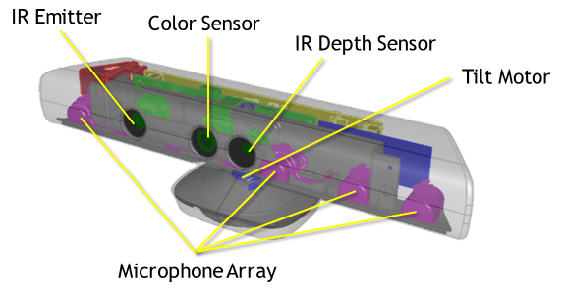
Kinect
2010 Q3-tól elérhető
IR Depth: monokróm CMOS, 11 bites mélységi adatok
Color sensor: VGA, 30 FPS
Látószög: x: 43°, y: 57°
Motor: ±27°
Fogyasztás: 12 watt

Slide 4
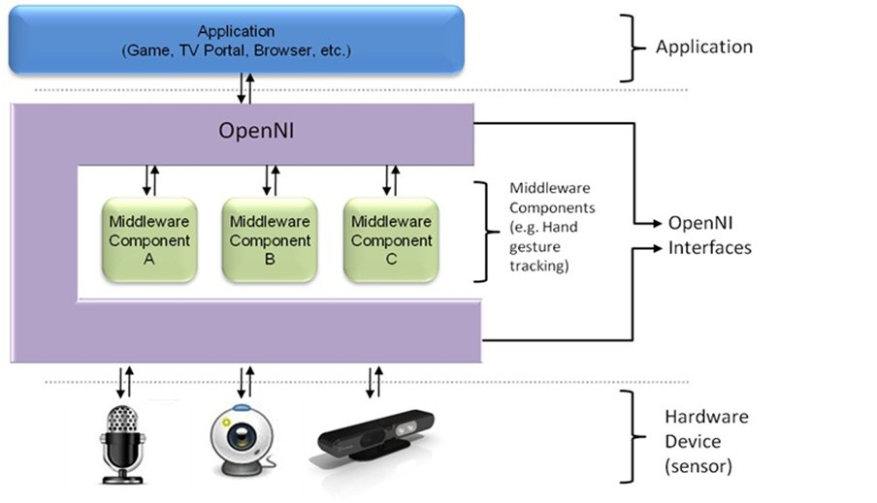
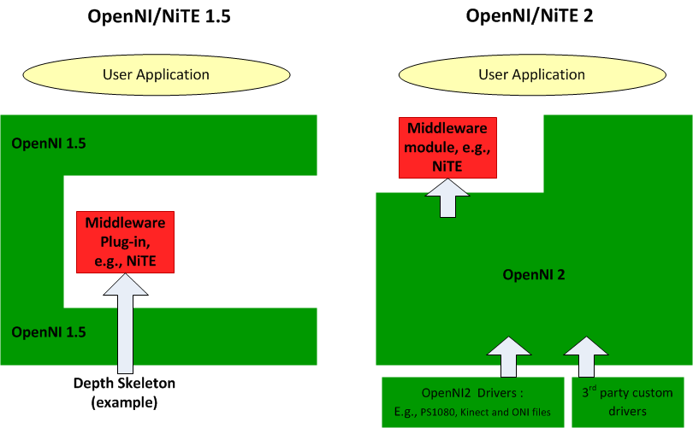
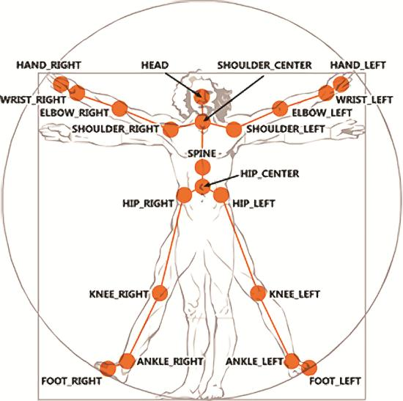
OpenNI 2.0 ( + NITE 2.0)

Slide 5
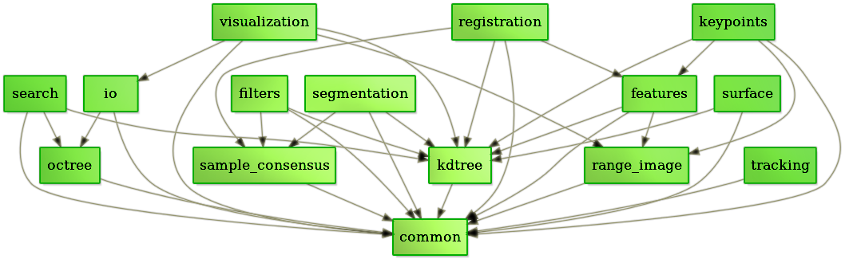
Point Cloud Library
BSD, C++
Windows, Linux, MacOS, Android, iOS
Moduláris architektúra

Slide 6
Használt PCL algoritmusok (Registration modul)
Iterative Closest Point (ICP)
Sample Consensus Initial Alignment (SAC-IA)
Voxel Grid

Slide 7
Új alapokon nyugvó jelszókezelő alkalmazás készítése
Azonosítási lehetőségek: tudás, birtok, biometria
Problémák a jelszókezeléssel napjainkban
Mit kínálnak a NUI eszközök?

Slide 8
Kinect, mint jelszóbeviteli eszköz
Tárolni és követni lehet:
Bevitt alakzat felismerése
Az alakzat bevitelének sebessége
Különböző referenciapontok közti sebesség
Hajlítások szögének számítása
Alakzat bevitelének dinamikája
Jellemző gesztusok felismerése
Arcfelismerés???

Slide 9
További teendők
A fenti pontok implementálása
Súlyok meghatározása a pontok között
További lehetőségek vizsgálata
Jól használható felhasználói felület készítése
Titkosítási eljárás készítése az adatok tárolásához

Slide 10
Github elérhetőség
https://github.com/palgabor/Onlab--Kinect-
Köszönöm a figyelmet!
Kérdések???

